Slide 1
Egzamin gimnazjalny w roku szkolnym 2018/2019

Slide 2
Egzamin ma formę pisemną.
Przystąpienie do egzaminu jest warunkiem ukończenia ‎gimnazjum, ale nie określa się minimalnego wyniku, jaki zdający powinien uzyskać.

Slide 3
Termin główny
10 kwietnia 2019 r. – część humanistyczna
11 kwietnia 2019 r. – część matematyczno – przyrodnicza
12 kwietnia 2019 r. – część języka obcego nowożytnego
Termin dodatkowy
3 czerwca 2019 r. – część humanistyczna
4 czerwca 2019 r. – część matematyczno – przyrodnicza
5 czerwca 2019 r. – część języka obcego nowożytnego

Slide 4
Część humanistyczna – 10 kwietnia (środa)
godz. 9.00 - arkusz z historii i wiedzy o społeczeństwie –
60 minut (+20 minut)
godz. 11.00 - arkusz z języka polskiego–
90 minut (+45 minut)

Slide 5
Część matematyczno – przyrodnicza – 11 kwietnia (czwartek)
godz. 9.00 - arkusz z przedmiotów przyrodniczych (biologia, chemia, geografia, fizyka) –
60 minut (+20 minut)
godz.11.00 - arkusz z matematyki –
90 minut (+45 minut)

Slide 6
Część języka obcego nowożytnego – 12 kwietnia (piątek)
godz. 9.00 - arkusz na poziomie podstawowym –
60 minut (+20 minut)
godz.11.00 - arkusz na poziomie rozszerzonym –
60 minut (+30 minut)

Slide 7
W każdej części egzaminu uczeń ma prawo do skorzystania z dodatkowych 5 minut przeznaczonych na sprawdzenie poprawności przeniesienia odpowiedzi do zadań zamkniętych na kartę odpowiedzi.

Slide 8
Zasady przeprowadzania egzaminu gimnazjalnego
Zdający nie mogą wnosić do sali żadnych urządzeń telekomunikacyjnych.
Zdający mogą wnieść do sali egzaminacyjnej wyłącznie pióro lub długopis z czarnym tuszem/atramentem oraz na egzamin z matematyki – linijkę.
Rysunki wykonuje się długopisem (nie ołówkiem).
Zdający mogą wnieść do sali małą butelkę wody.
Zdający losują numery stolików, przy których będą pracować.

Slide 9
cd.
Zdający powinni mieć przy sobie dokument stwierdzający tożsamość np. legitymację szkolną.
W czasie trwania egzaminu uczniowie nie powinni opuszczać sali egzaminacyjnej; następuje to tylko w uzasadnionych przypadkach.
Po rozdaniu arkuszy uczniowie spóźnieni nie zostają wpuszczeni do sali.
Korzystanie z leków podczas egzaminu – zgłosić konieczność przewodniczącemu komisji przed rozpoczęciem danej części egzaminu.
10 minut przed zakończeniem czasu przeznaczonego na pracę z arkuszem przewodniczący przypomina zdającym o konieczności zaznaczenia odpowiedzi na karcie odpowiedzi.

Slide 10
cd.
Uczeń, który nie zdążył przenieść odpowiedzi na kartę odpowiedzi musi zgłosić ten fakt przewodniczącemu komisji.
Uczeń, który ukończył pracę z arkuszem przed wyznaczonym czasem, zgłasza to przez podniesienie ręki. Członek komisji w obecności ucznia sprawdza kompletność materiałów.
Wszystkie zebrane materiały sprawdzane są pod kątem przeniesienia odpowiedzi na kartę odpowiedzi i pakowane zgodnie z instrukcją w obecności jednego ucznia.

Slide 11
Na egzaminie mogą wystąpić:
pytania zamknięte (typu ABCD, prawda-fałsz),
pytania otwarte - uzupełnianie luk w tekście, krótkie odpowiedzi na pytanie, wypracowanie, zadania matematyczne sprawdzające tok rozumowania.

Slide 12
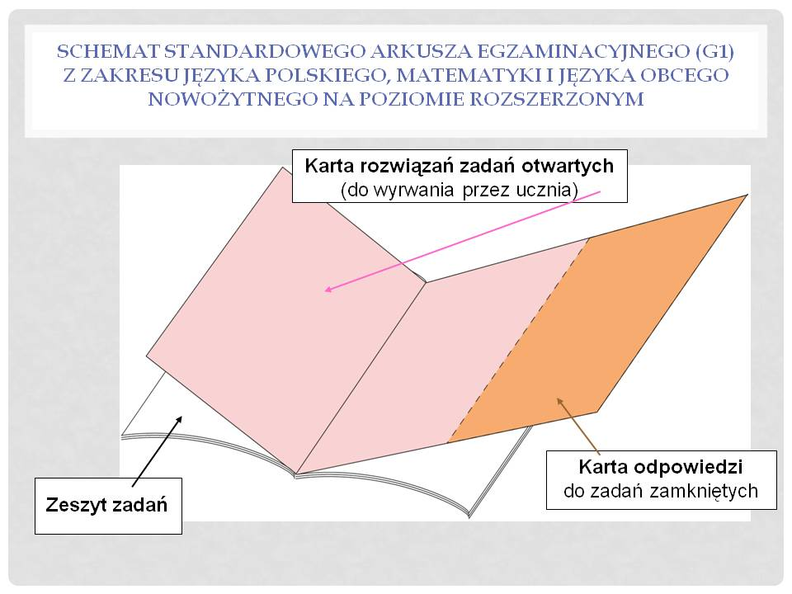
Schemat budowy arkusza egzaminacyjnego

Slide 13
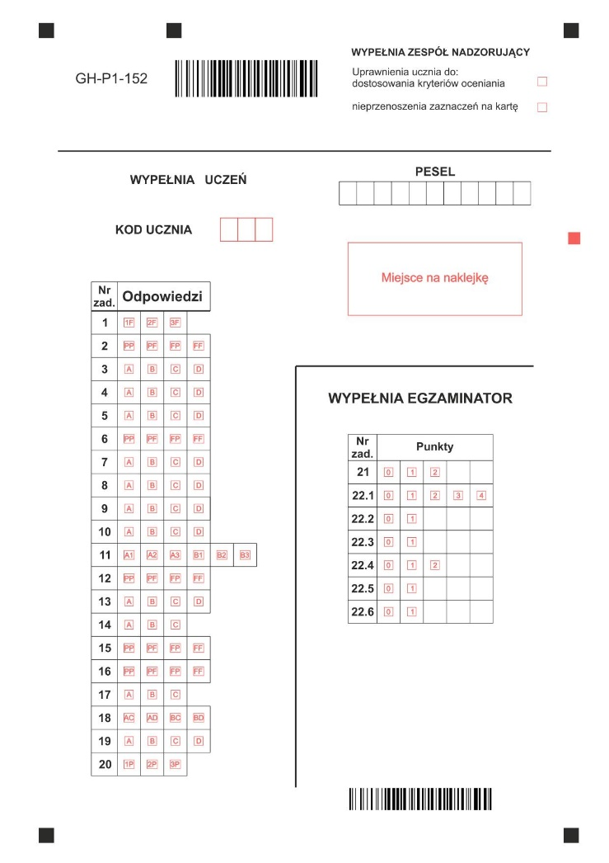
Wzór karty odpowiedzi.

Slide 14
Dostosowanie warunków i form przeprowadzania egzaminu gimnazjalnego w naszym gimnazjum:
Wydłużenie czasu pracy z arkuszem
Możliwość nieprzenoszenia odpowiedzi na kartę odpowiedzi
Korzystanie z arkusza w dostosowanej formie z powodu
słabosłyszenia lub innych dysfunkcji.

Slide 15
Termin przekazania wyników i wydawania zaświadczeń:
W przypadku egzaminu gimnazjalnego przeprowadzonego w kwietniu i czerwcu:
14 czerwca 2019 r. - ogłoszenie wyników egzaminu gimnazjalnego
14 czerwca 2019 r. - przekazanie szkołom wyników i zaświadczeń
21 czerwca 2019 r. - wydanie zaświadczeń zdającym

Slide 16
Wyniki egzaminu gimnazjalnego:
Wynik procentowy
Wynik centylowy
Wyniki egzaminu gimnazjalnego są ostateczne
i nie służy na nie skarga do sądu administracyjnego.

Slide 17
Wgląd do sprawdzonej i ocenionej pracy egzaminacyjnej
Uczeń i jego rodzice mają prawo wglądu do ocenionej i sprawdzonej pracy egzaminacyjnej w terminie 6 miesięcy od dnia wydania zaświadczenia przez OKE.
Wniosek o wgląd składa się do dyrektora właściwej komisji okręgowej (OKE w Krakowie).
Uczeń i jego rodzice mogą zwrócić się do dyrektora OKE z wnioskiem o weryfikację sumy punktów.

Slide 18
Szczegółowa informacja o sposobie organizacji i przeprowadzania EGZAMINU GIMNAZJALNEGO obowiązująca w roku szkolnym 2018/2019 dostępna jest na stronie www.oke.krakow.pl; www.cke.edu.pl oraz na stronie szkoły w zakładce Egzaminy

Slide 19
Dziękuję za uwagę.

